Slide 1

“Obrigado. Eu Já Sou Bonito!”
Pastoral Estudantil – APV Pr. Roberto Conti
Notes:
www.4tons.com
Pr. Marcelo Augusto de Carvalho

Slide 2
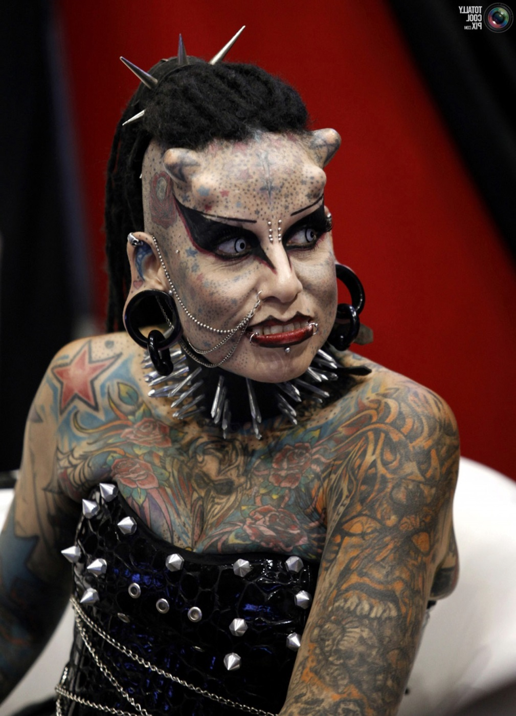
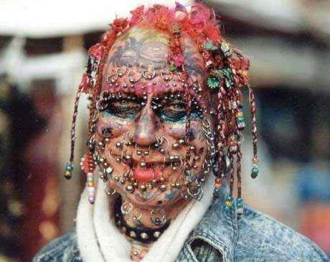
Piercing e Tattoo:
Por que não?
Por que sim?
Notes:
Observe que a apresentação foi feita com base na definição Psicológica de que a tatuagem pode ser “viciante”, pois no processo de dor o corpo libera endorfina, hormonio ligado a sensação de bem estar... Veja:
Um estudo datado de 2009 e realizado da Universidade de Bohn, na Alemanha, analisou o cérebro de 10 corredores assíduos antes e depois de uma corrida de duas horas de duração. As corridas, assim como as sessões de tatuagem, liberam uma alta concentração de endorfina no organismo. Imagens da região cerebral dos participantes mostraram que áreas ligadas à emoção e ao prazer foram ativadas graças à liberação de endorfina em seus organismos. Isso acontece porque a endorfina é um hormônio neurotransmissor – liberado normalmente durante a prática de exercícios físicos – que melhora a memória, o sistema imunológico, o humor, a disposição, aumenta a resistência e alivia as dores. O último benefício citado é, justamente, o pontapé inicial para a chamada “dor prazerosa e viciante” que só quem é tatuado conhece. A cada agulhada, uma sensação de prazer e fortalecimento gerada pela alta taxa de endorfina no sangue.
Com base nesta argumentação alguns tatuadores explicam a quantidade sempre crescente de pessoas tatuadas que expandem, modificam ou elevam o grau de complexidade na arte do tatoo e do piercing.
Logo, a ideia da apresenta está ligada a um crescente também, onde a complexidade da questão chega a níveis mais elevados de marcações corporais, todas ligadas ao primeiro efeito da tatuagem.

Slide 3
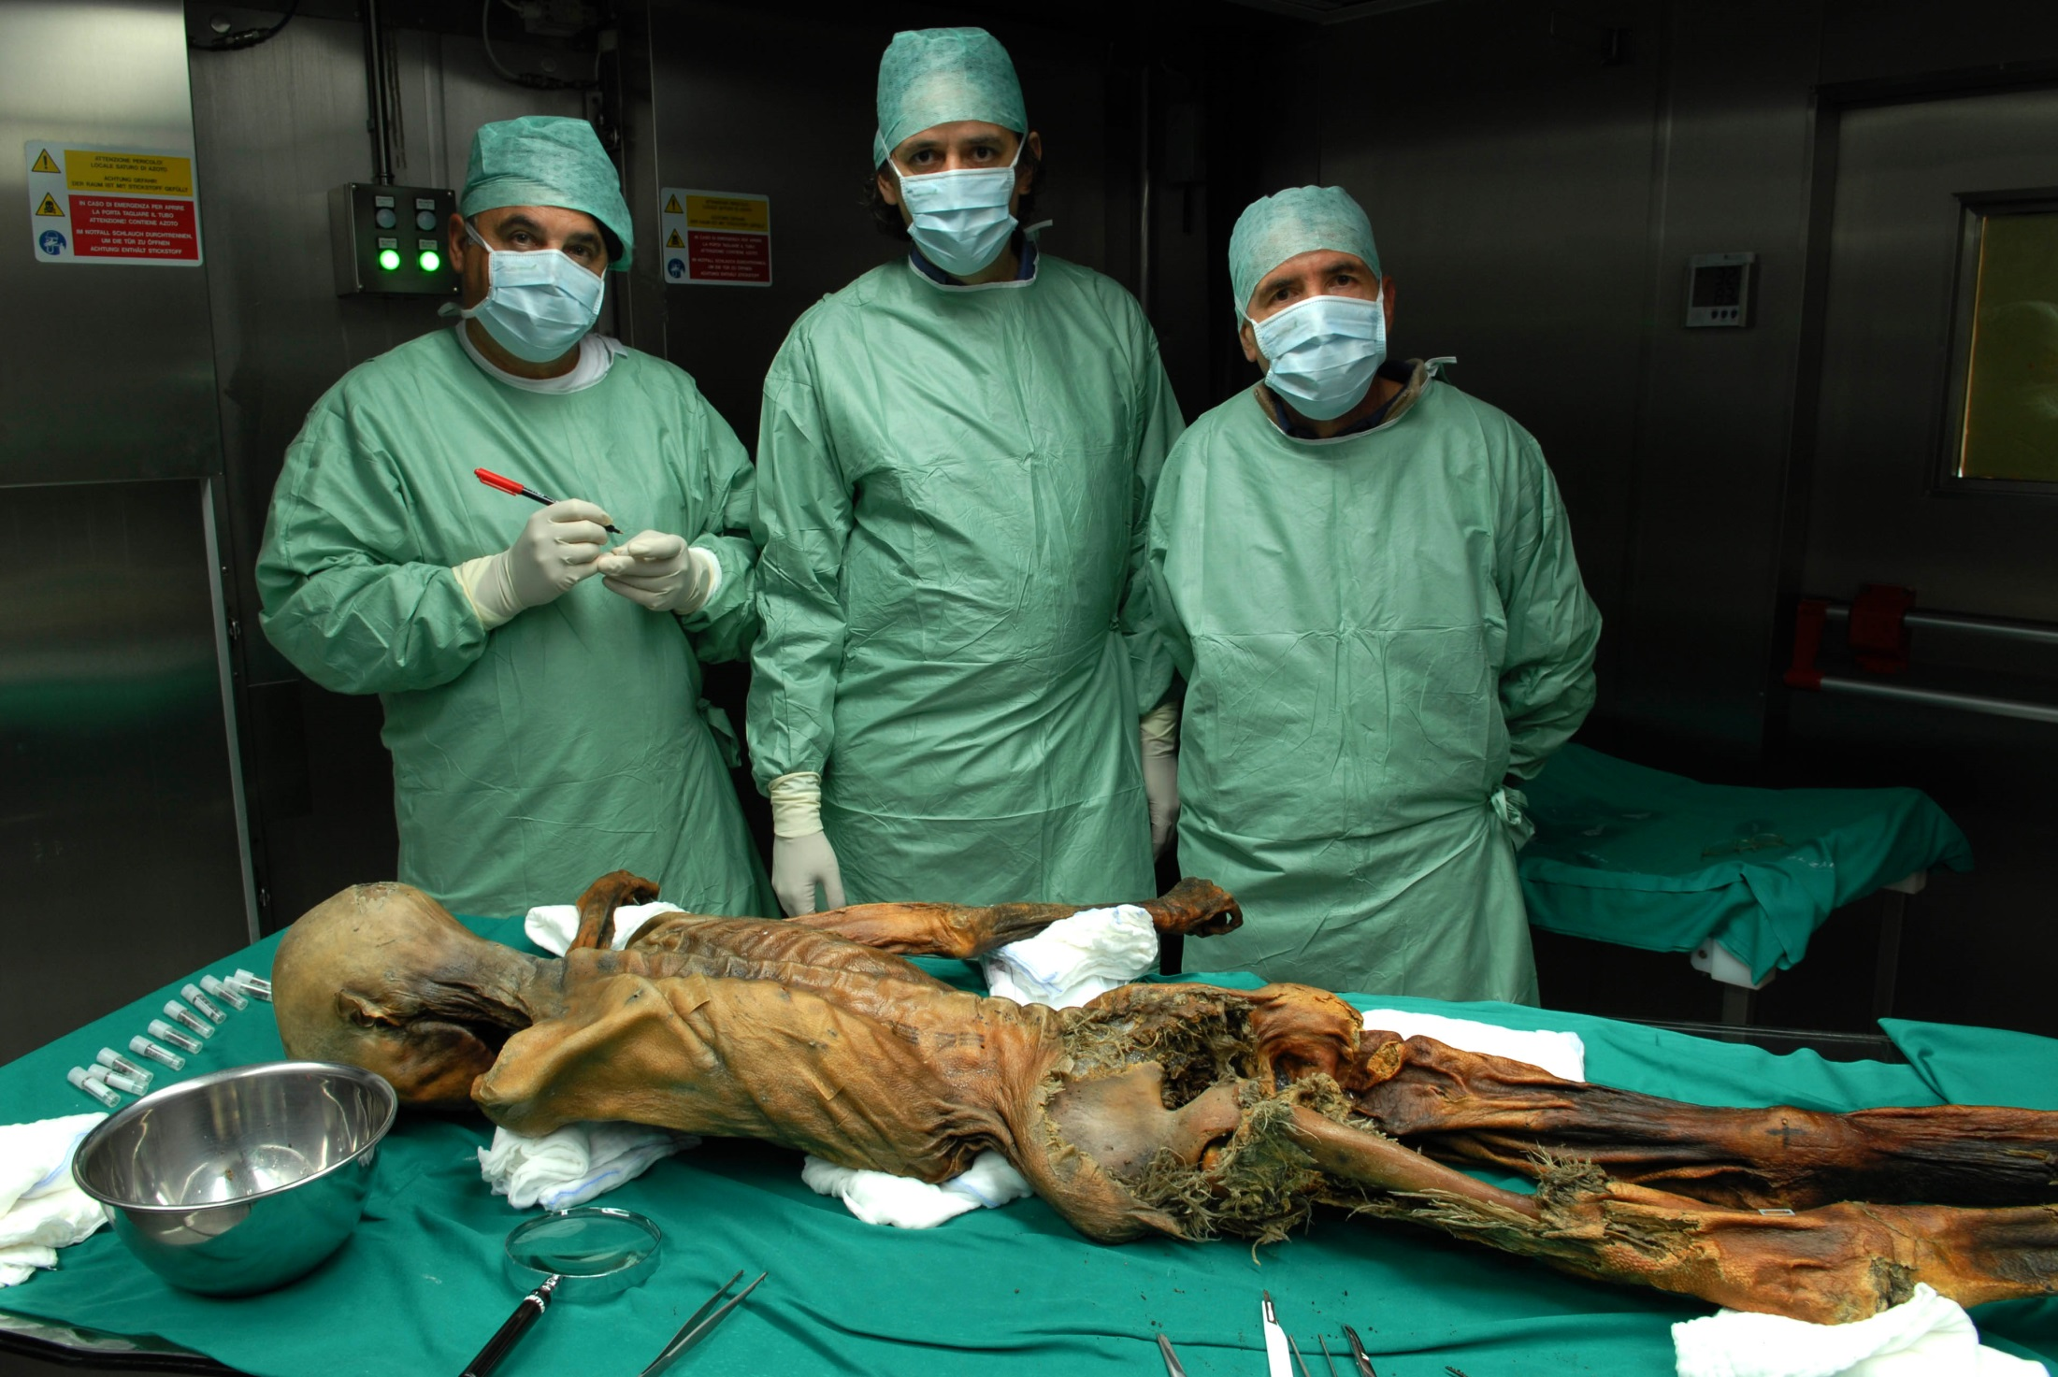
Origem
Notes:
Ötzi - O mais antigo homem achado intacto, datado de 5300 a.C. e também conhecido como o “Homem de Gelo”, tinha o corpo marcado: tatuagens na região lombar, no joelho esquerdo e no tornozelo direito. Depois dele, no antigo Egito, temos notícia de uma grande quantidade de múmias tatuadas. Heródoto relata também, citas, trácios e tebanos marcados com escarificações e desenhos cicatriciais pigmentados.
Nas primeiras viagens marítimas, temos maior notícia do passado da tatuagem: Marco Polo, em suas viagens, encontra tatuados na Birmânia e a Tailândia.
Também Cristóvão Colombo e Américo Vespucio relatam a pintura corporal (nem sempre tatuagem), modificações nos rostos dos nativos, incisões e perfurações.

Slide 4

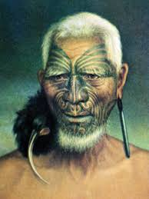
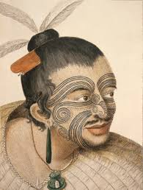
Celtas, Egípcios, Persas, nativos da Polinésia, Filipinas, Nova Zelândia (maoris)
Notes:
Muitos povos primitivos usavam a pintura de pele permanente. Celtas e egípcios foram as primeiras a usar, seguido após pelos Persas.
Os nativos da Polinésia, Filipinas, Indonésia e Nova Zelândia (maoris) tatuavam-se em rituais complexos, sempre ligados à religião. Os habitantes do arquipélago da Polinésia se destacaram entre todas as outras tribos pelo uso de tatuagens e piercings.

Slide 5
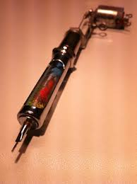
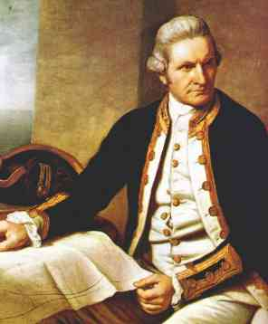
James Cook
Tattoo = "tatau"
Máquina elétrica Samuel O’Reilly 1891
Notes:
Em 1769 o capitão James Cook, em viagem pelo Taiti descobre a tatuagem. É graças a ele que a palavra tatuagem (tattoo) entra para a língua inglesa, através de uma adaptação sua para as palavras taitianas e samoanas "tatah“ e "tah-tah-tow", que significavam marcar o corpo na língua original.
A palavra (tattoo, propagada por James Cook, que escreveu em seu diário a palavra "tattow", também conhecida como "tatau" (era o som feito durante a execução das marcas, quando se utilizavam ossos finos como agulhas e uma espécie de martelinho para introduzir a tinta na pele) – portanto uma onomatopéia.
No séc. XVII ela passou a ser propagada pelos marujos como talismã, distinguindo-os dos demais.
Durante milhares de anos eram feitas tatuagens com ferramentas manuais, um processo dolorido e demorado, que poderia durar semanas, meses e até anos. Com a invenção da primeira máquina tecnológica de tatuar, criada em 1891 por O'Reilly em Nova Iorque, o processo se torna mais rápido e mais popular.

Slide 6
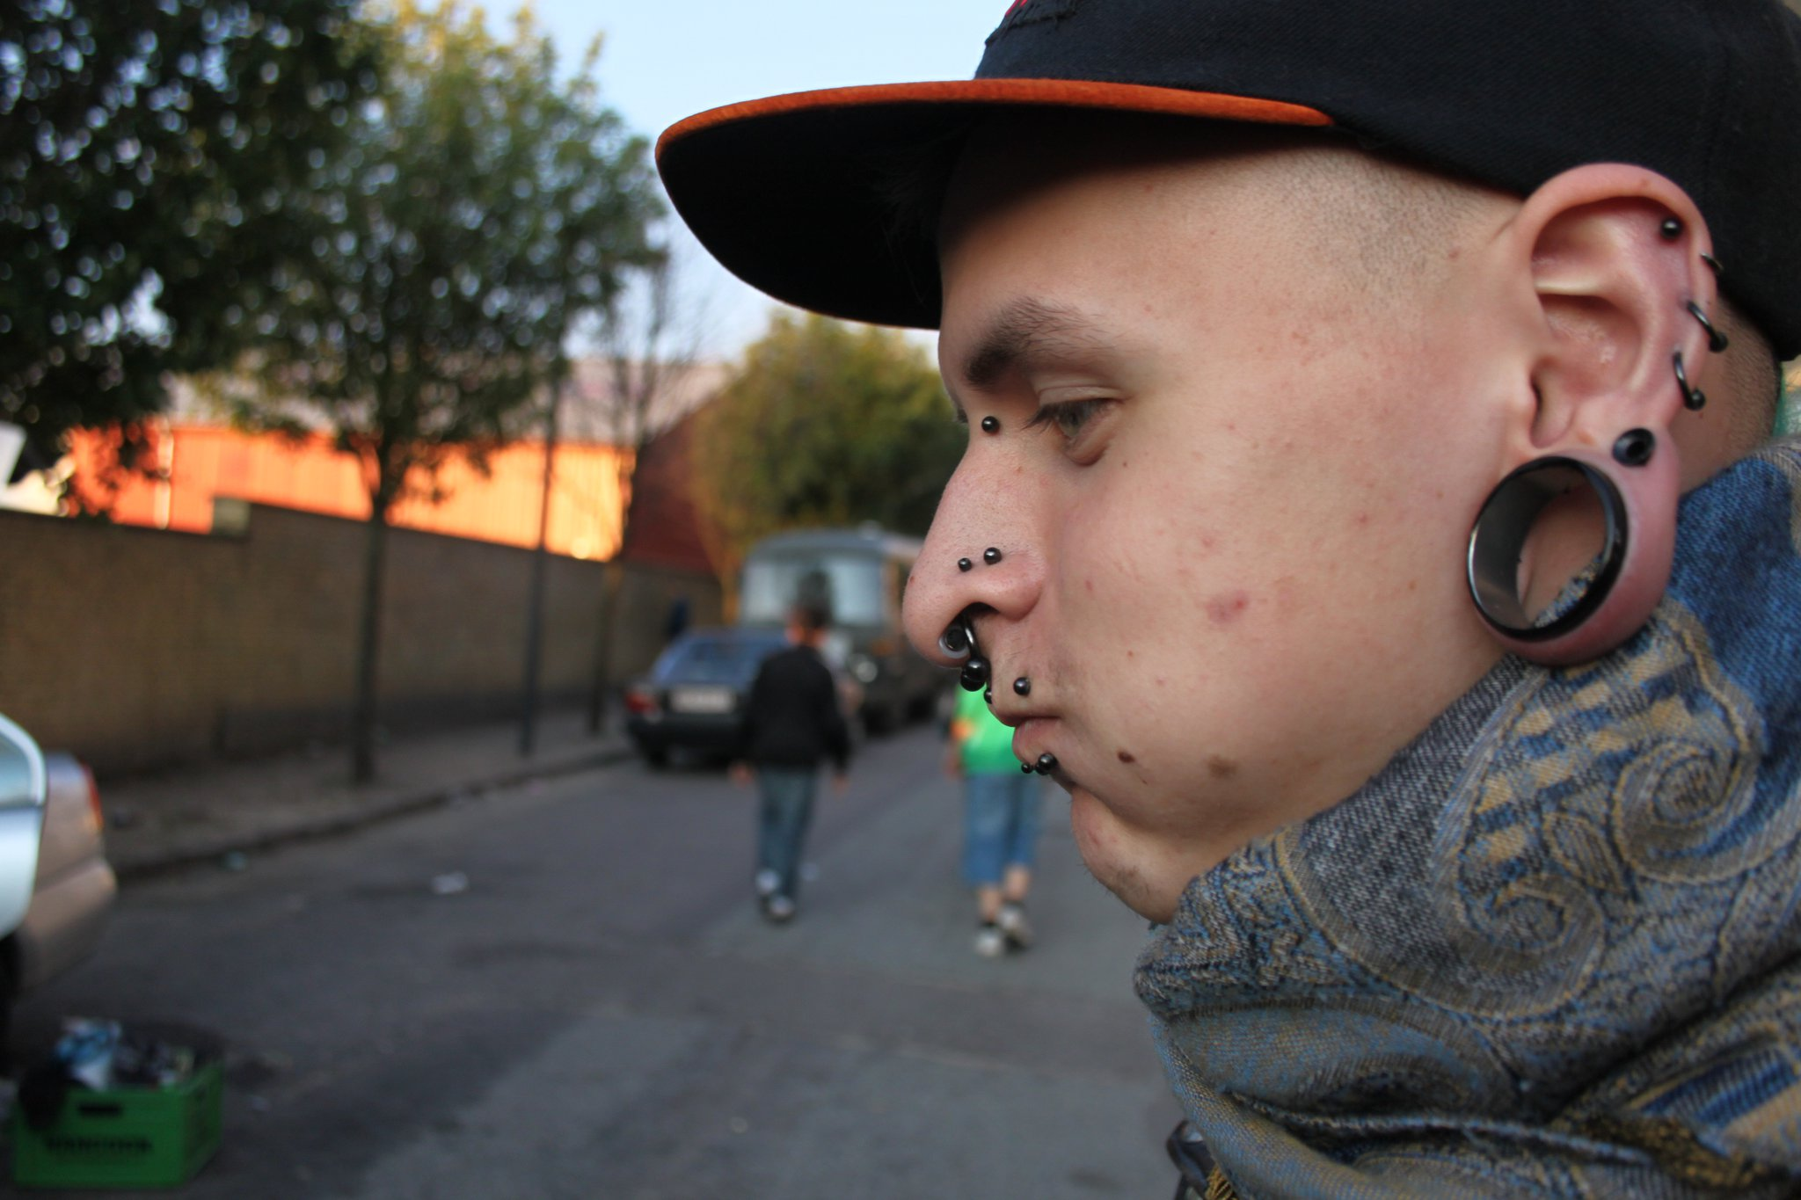
O piercing é considerado mais agressivo do que a “tattoo”
A onda atual que inclui o piercing vem dos hippies e punks e da influência do hard-rock.
Notes:
Apesar de ser removível, o piercing é considerado mais agressivo do que a tatoo. Assim como a tatuagem, ele também tem origem nos povos antigos e está ligado à rituais espirituais da Índia, da Indonésia e tribos da África. Foi esquecido na Europa do séc. XX e retornou como “moda” pelo movimento Underground no nosso século.
A onda atual que inclui o piercing vem dos hippies e punks e da influência do hard-rock. Essa herança comunica rebeldia a Deus, à família e às autoridades. Defende a liberdade sexual e a Nova Era – bases ideologicas destes movimentos.

Slide 7
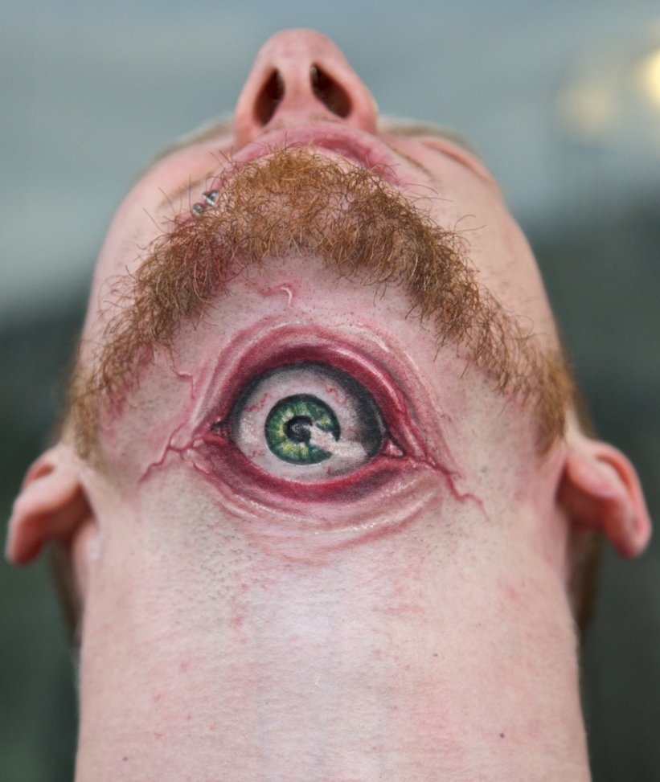
PERIGOS
DA TATUAGEM
E
PIERCING

Slide 8
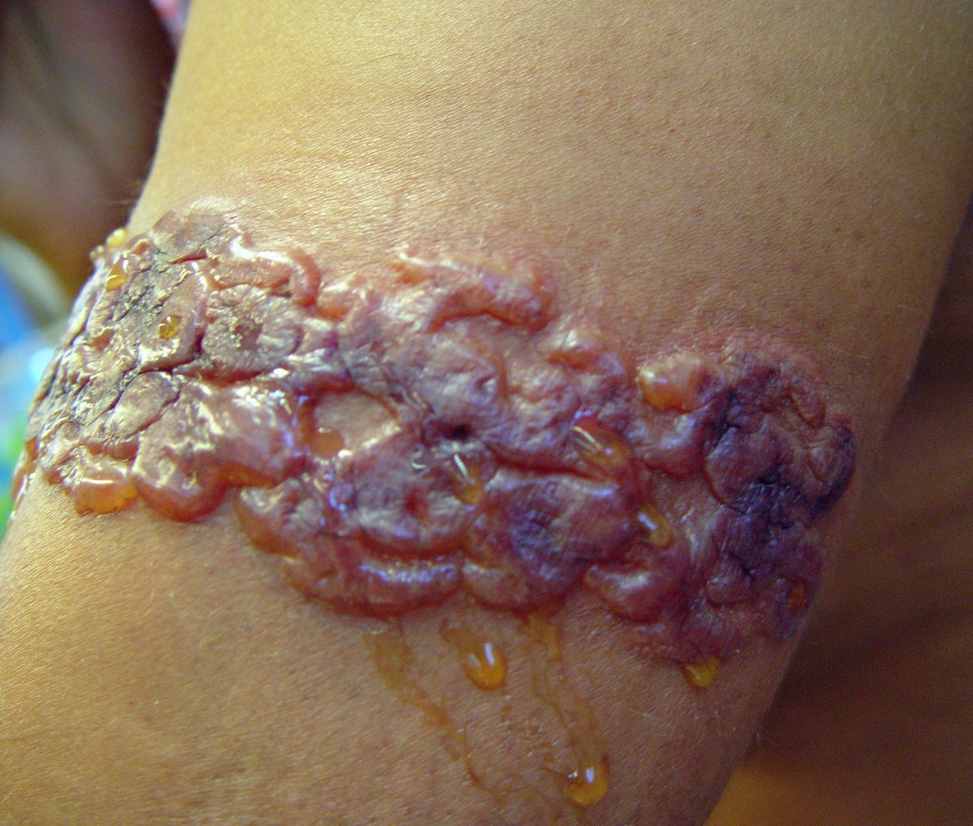
Infecções bacterianas e virais
Irritações
Reações Alérgicas
Danos a vasos sanguineos
Cicatrizes
Língua - Pode provocar fendas nos dentes e infecção geral.
Ver site da ANVISA
Notes:
Segundo a Clínica Mayo (EUA), numa pesquisa feita com 454 estudantes, um em cada dez usuários do piercing sofreu infecção. A Universidade de Yale informou que uma garota de 22 anos sofreu infecção no cérebro, causada por um piercing de língua. As bactérias da boca chegaram ao cérebro pelo sangue.
A infecção de piercings colocados nos mamilos pode, em casos extremos, resultar em abcessos desfigurantes, mas o problema não tem recebido a devida atenção por parte dos médicos ou dos adeptos da prática. Sem contar as cicatrizes hipertróficas e queloides como consequência direta das lesões produzidas.
Segundo Volker Jacobs, da clínica da saúde da mulher na Universidade Técnica de Munique, na Alemanha, os baixos padrões de higiene nos estúdios que fazem piercing e a falta de informação fornecida para as pessoas que os usam já tiveram consequências terríveis .
"O piercing deixa um furo na pele que não cicatriza por um período de tempo relativamente longo. Muitas pessoas colocam os brincos apenas duas semanas após o furo ter sido feito. Isso é estúpido, pois o orifício não cicatriza de maneira apropriada após um espaço de tempo tão curto".
Indicar o site da Anvisa para se ter uma ideia dos cuidados que os locais devem possuir e o tatuado deve ter.
Artigo: “REFERÊNCIA TÉCNICA PARA O FUNCIONAMENTO DOS SERVIÇOS DE TATUAGEM E PIERCING.”

Slide 9
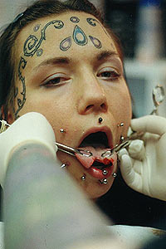
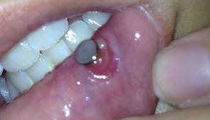
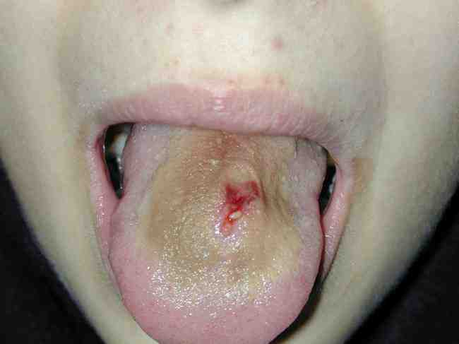
Infecção

Slide 10
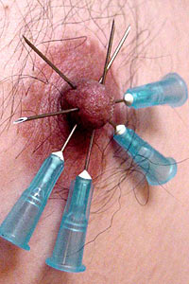
A infecção de piercings colocados nos mamilos pode, em casos extremos, resultar em abcessos desfigurantes.

Slide 11
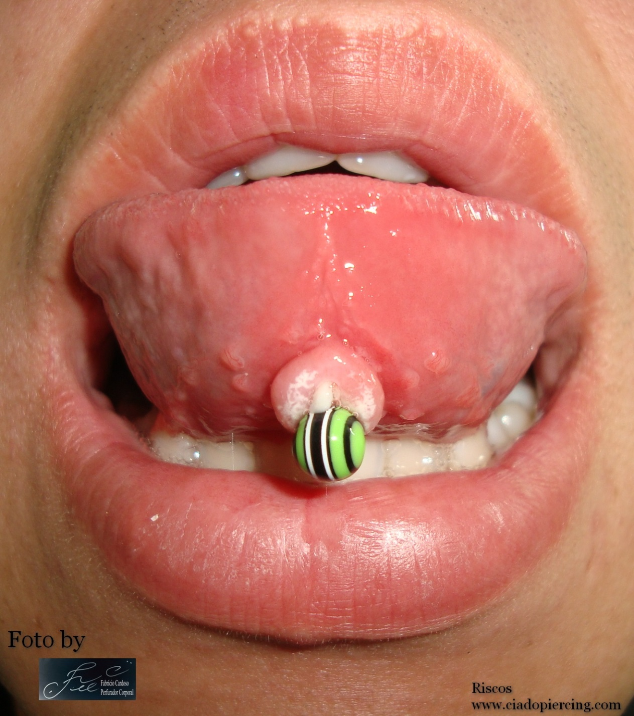
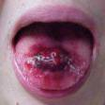
REJEIÇÃO
Oral
Mamilos
Genital
Notes:
Oral
Alguns dos problemas mais comuns é ocorrer inflamação da gengiva e fratura dentária. Além disso, mas um pouco menos freqüente, podem ocorrer casos em que a peça é engolida ou em que a pessoa perde o paladar. Em raríssimos casos, a língua fica muito inchada, o que pode obstruir as vias aéreas e impedir a respiração.
Mamilos
O piercing pode causar abscesso de mama, devido ao pus acumulado por processo inflamatório.
Genitais
O piercing genital é muito perigoso, pois pode provocar irritações, quelóides e até rejeição. Eles ficam em uma parte do corpo úmida, quente e de pouco respiração e são freqüentemente roçados em roupas, sejam elas apertadas ou não.
Os pacientes com infecções frequentemente esperaram tempo demais antes de ir a um médico, afirmou o pesquisador.
"E as pessoas tocam o piercing quando ele é novo e não lavam suas mãos, brincam com ele -- e isso acarreta infecções.

Slide 12
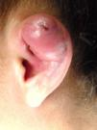
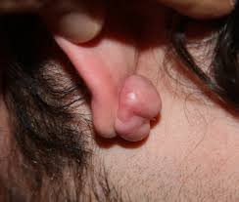
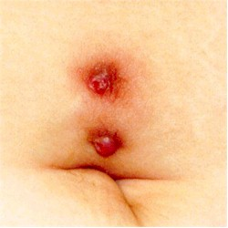
"A cicatrização de um milímetro leva dez dias, e um piercing tem aproximadamente 10 milímetros, o que significa cerca de 100 dias para que o processo de cicatrização seja completado."

Slide 13
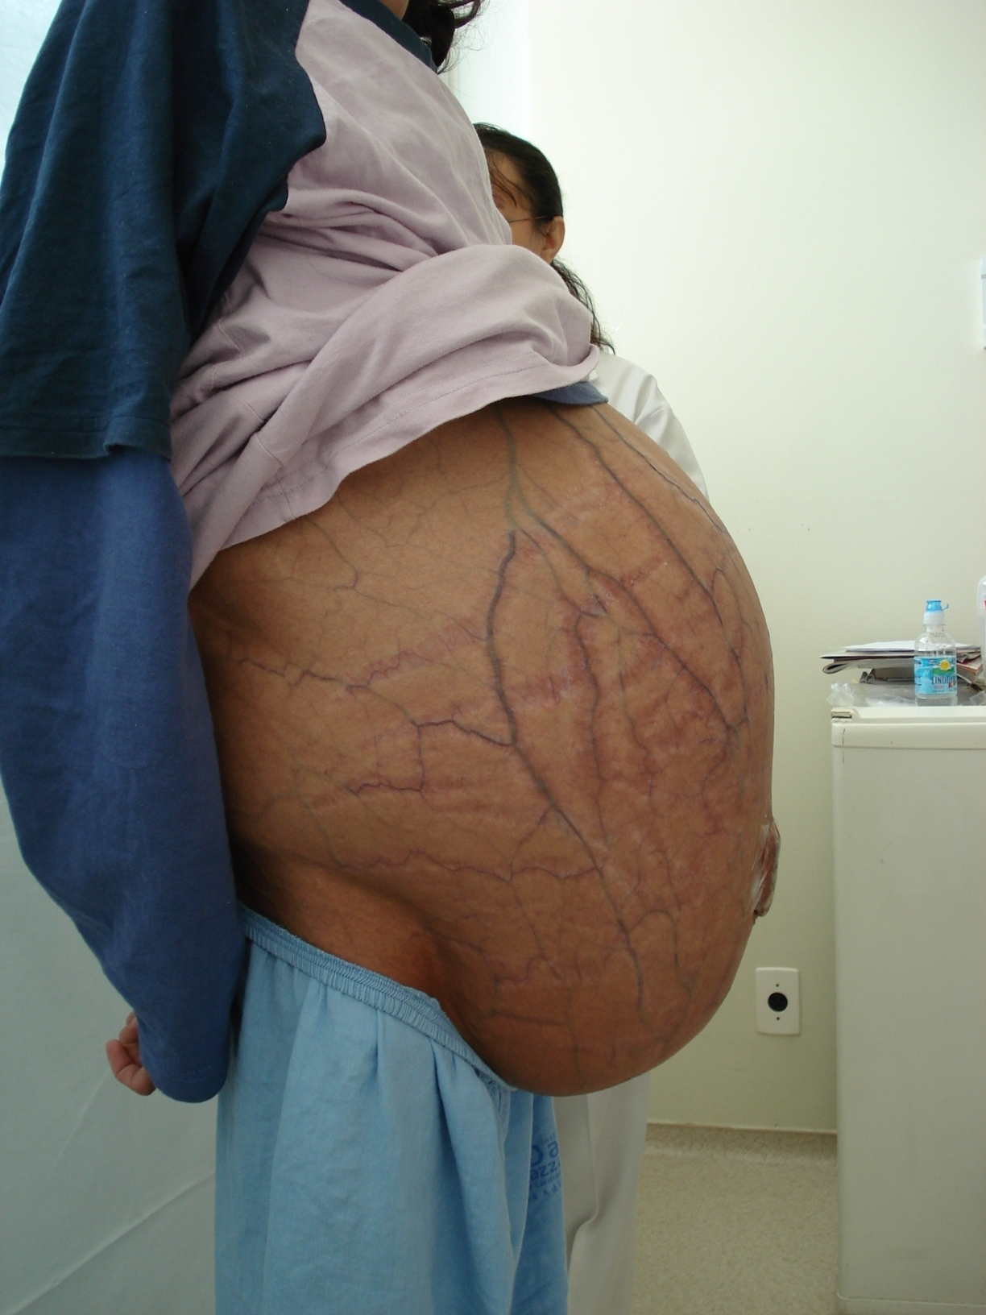
Hepatite B e C
Notes:
Em um estudo recente, os investigadores determinaram que o risco de hepatite C está diretamente relacionado com o número de tatuagens que a pessoa tem, de acordo com uma análise de 124 estudos de 30 países.
Pessoas com várias tatuagens ou tatuagens que cobrem grandes partes de seus corpos estão em maior risco de contrair hepatite C, bem como outras doenças veiculadas pelo sangue.
Cerca de 80% daqueles que são expostos ao vírus contraem uma infecção crónica.
Durante as primeiras décadas, a maior parte dos infectados não nota qualquer sintoma significativo, embora a hepatite C crónica esteja associada à fadiga. Após vários anos, a doença torna-se a principal causa de cirrose e de cancro do fígado. Cerca de 10 a 30% dos indivíduos infectados desenvolve cirrose num prazo de 30 anos.
A hepatite C está na origem de 27% dos casos de cirrose e de 25% dos casos de câncer no fígado em todo o mundo.
Cerca de 25% (1 em cada 4) dos adultos infectados crônicos durante a infância morreram de câncer ou cirrose.
Cirrose:
Numa fase mais avançada da doença, podem surgir desnutrição, sangramentos de mucosas (especialmente gengivas) e hemorragias digestivas (por diversas causas, entre elas devido a rompimento de varizes no esofago, levando o doente a expelir sangue pela boca e nas fezes).

Slide 14
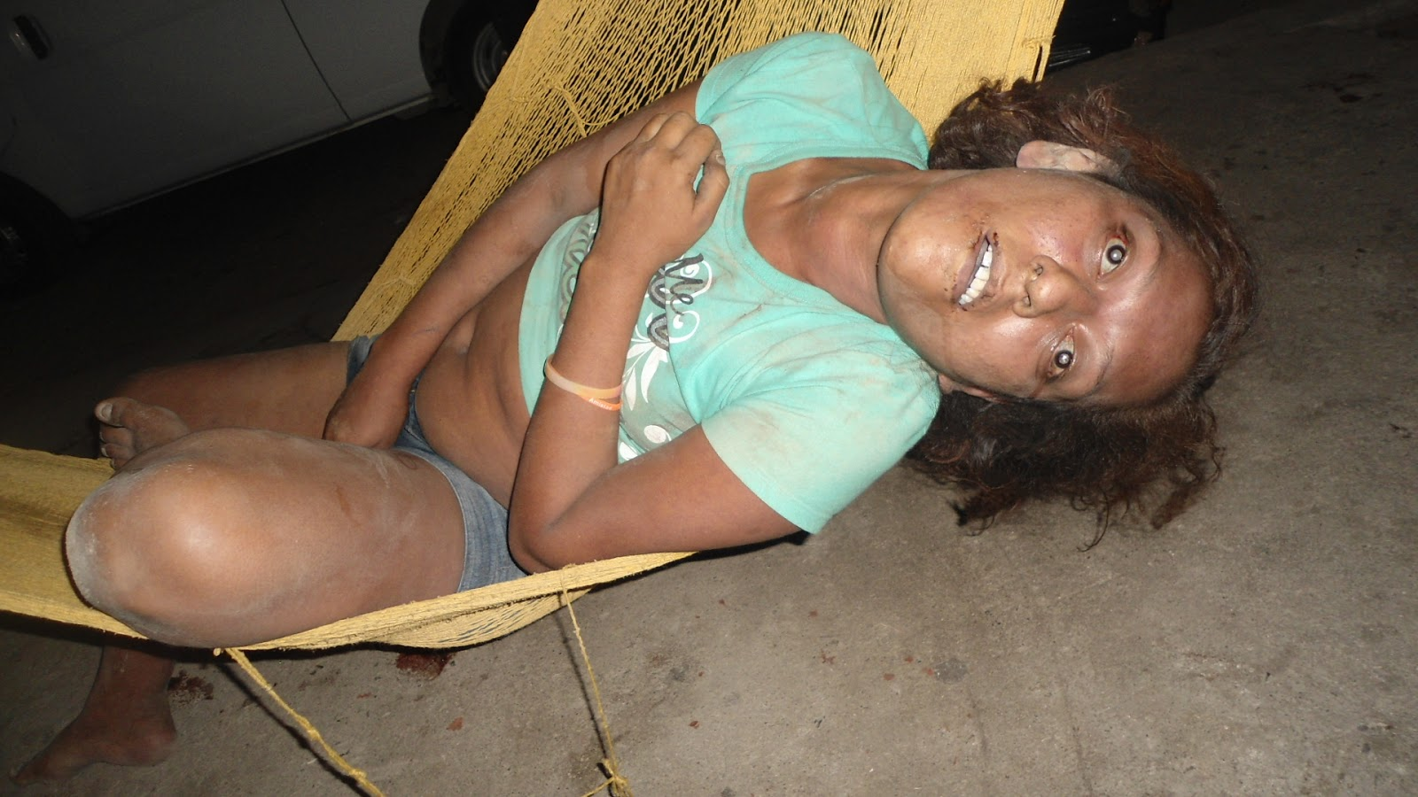
Cirrose
Notes:
Câncer no Fígado:
É um tumor altamente maligno, que dobra o seu volume a cada 6 meses em média. Mesmo em seu estágio inicial, ou seja, um tumor pequeno, localizado em um fígado com bom funcionamento, dá ao seu portador apenas cerca de oito meses de vida após ser encontrado, se não for realizado nenhum tratamento. No estágio mais avançado, a previsão média é de menos de três semanas de vida após o diagnóstico.

Slide 15
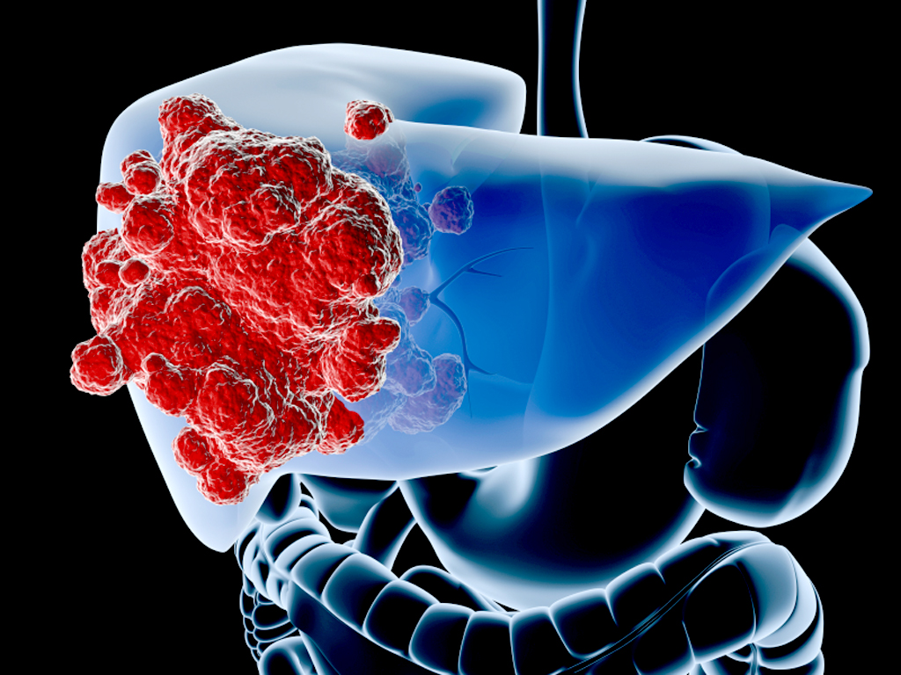
Câncer no Fígado
Notes:
Câncer no Fígado:
É um tumor altamente maligno, que dobra o seu volume a cada 6 meses em média. Mesmo em seu estágio inicial, ou seja, um tumor pequeno, localizado em um fígado com bom funcionamento, dá ao seu portador apenas cerca de oito meses de vida após ser encontrado, se não for realizado nenhum tratamento. No estágio mais avançado, a previsão média é de menos de três semanas de vida após o diagnóstico.

Slide 16

Vírus da Imunodeficiência Humana (VIH – HIV)
Notes:
Outros grandes riscos da tatuagem incluem contrair HIV:
A elevada mortalidade desta doença deve-se ao colapso progressivo do sistema imunitário, ao qual está associado o aparecimento de infeções oportunistas ou tumores malignos.
Sem tratamento, cerca de nove em cada dez pessoas infetadas com VIH desenvolve SIDA após de 10-15 anos, embora algumas pessoas desenvolvam muito mais cedo.
O tratamento com antirretrovirais aumenta a esperança de vida de portadores do VIH, mesmo que a infeção tenha já evoluído para um diagnóstico de SIDA.
Estima-se que a esperança de vida com tratamento seja de cinco anos.
Mas com a entrada de novos antiretrovirais a expectativa passou para algo em torno de 20-50 anos.
Na ausência de tratamento, a morte ocorre geralmente no prazo de um ano.

Slide 17
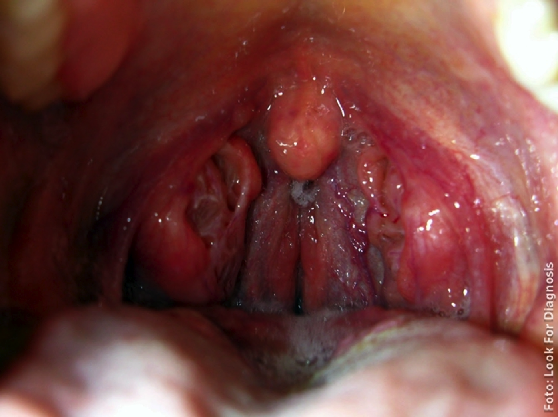
Infecções bacterianas ou fúngicas
Notes:
Staphylococcus aureus
bactéria altamente resistente à penicilina e muitos antibióticos. Pode causar Endocardite - infecção que atinge parte da membrana mais interna do coração, o endocárdio, que está em contato direto com o sangue interno. Com possibilidade de morte em 50% dos casos.

Slide 18


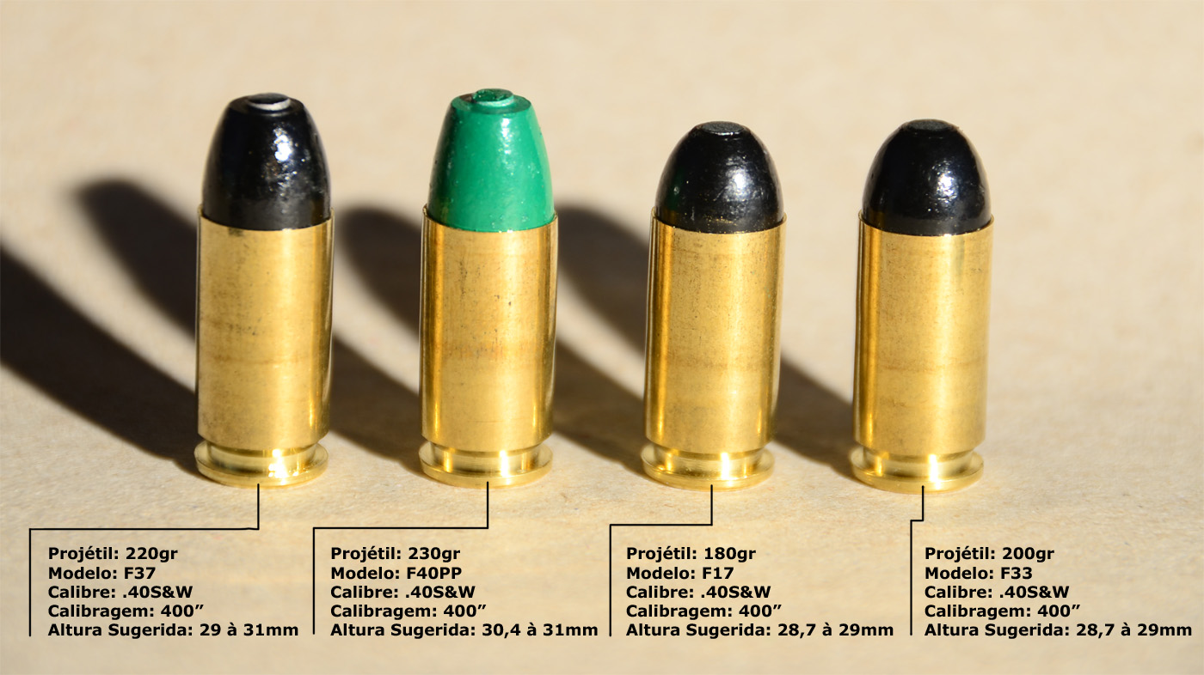
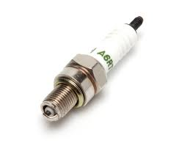
Produtos químicos na tinta
Cádmio
Níquel
Platina
Chumbo
Notes:
Pode-se observar que há uma grande concentração de metais pesados nas tintas de tatuagem.
Altas concentrações de certos metais podem causar consequências graves ao organismo.
No caso do Chumbo (Pb), a alta concentração pode causar efeitos nocivos nos rins, na medula óssea e no sistema nervoso, causando, dentre outras coisas, cólicas, anorexia e hipertensão.
A alta concentração de Cádmio (Cd) pode causar: Hipertensão, anemia, edema pulmonar, hiperatividade e uma diminuição da produção de anti-corpos.
Já o excesso de platina pode causar neufrotoxicidade.
A alta concentração de níquel (Ni) pode causar dermatite, bronquite e até Câncer de pulmão.

Slide 19
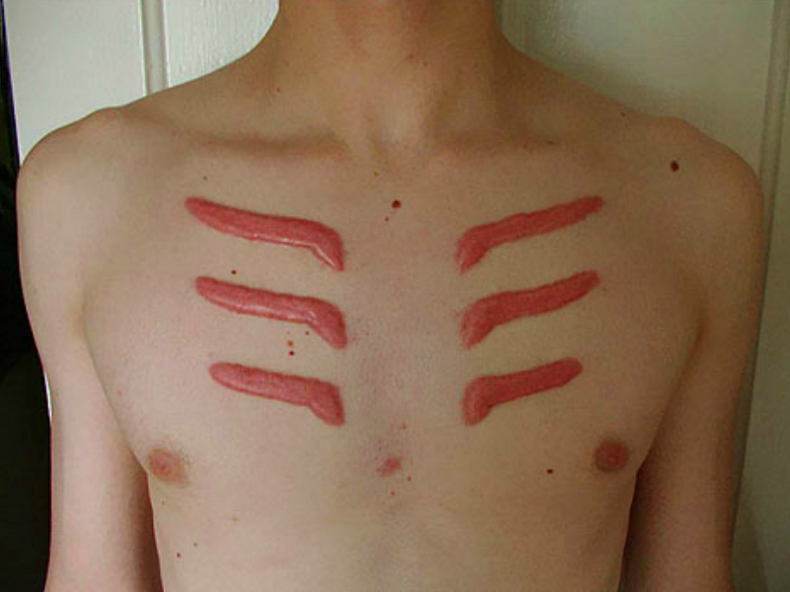
Quelóide ou Cicatriz Hipertrófica

Slide 20
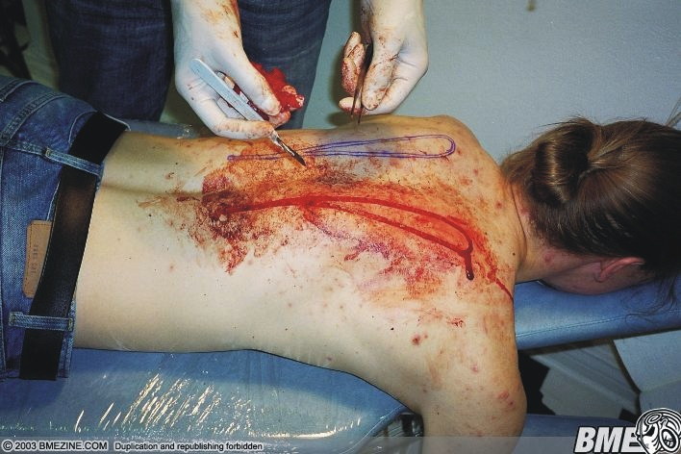
Na antiguidade, a tatuagem era praticada durante ritos dedicados por feiticeiros.
SIGNIFICADOS
Escarificação
Notes:
“Na antiguidade, a tatuagem associava-se ao culto dos deuses-demoníacos e era praticada durante ritos dedicados por feiticeiros.
O sangue que brotava das feridas, o qual, segundo criam, levava consigo os “espíritos malignos.” Dá idéia de consagração.” O pacto era feito para se incorporar a entidade do desenho: escorpião, demônios etc.
Escarificação: Técnica de tatuagem onde a pele é retirada. O desenho se forma pela cicatriz.

Slide 21
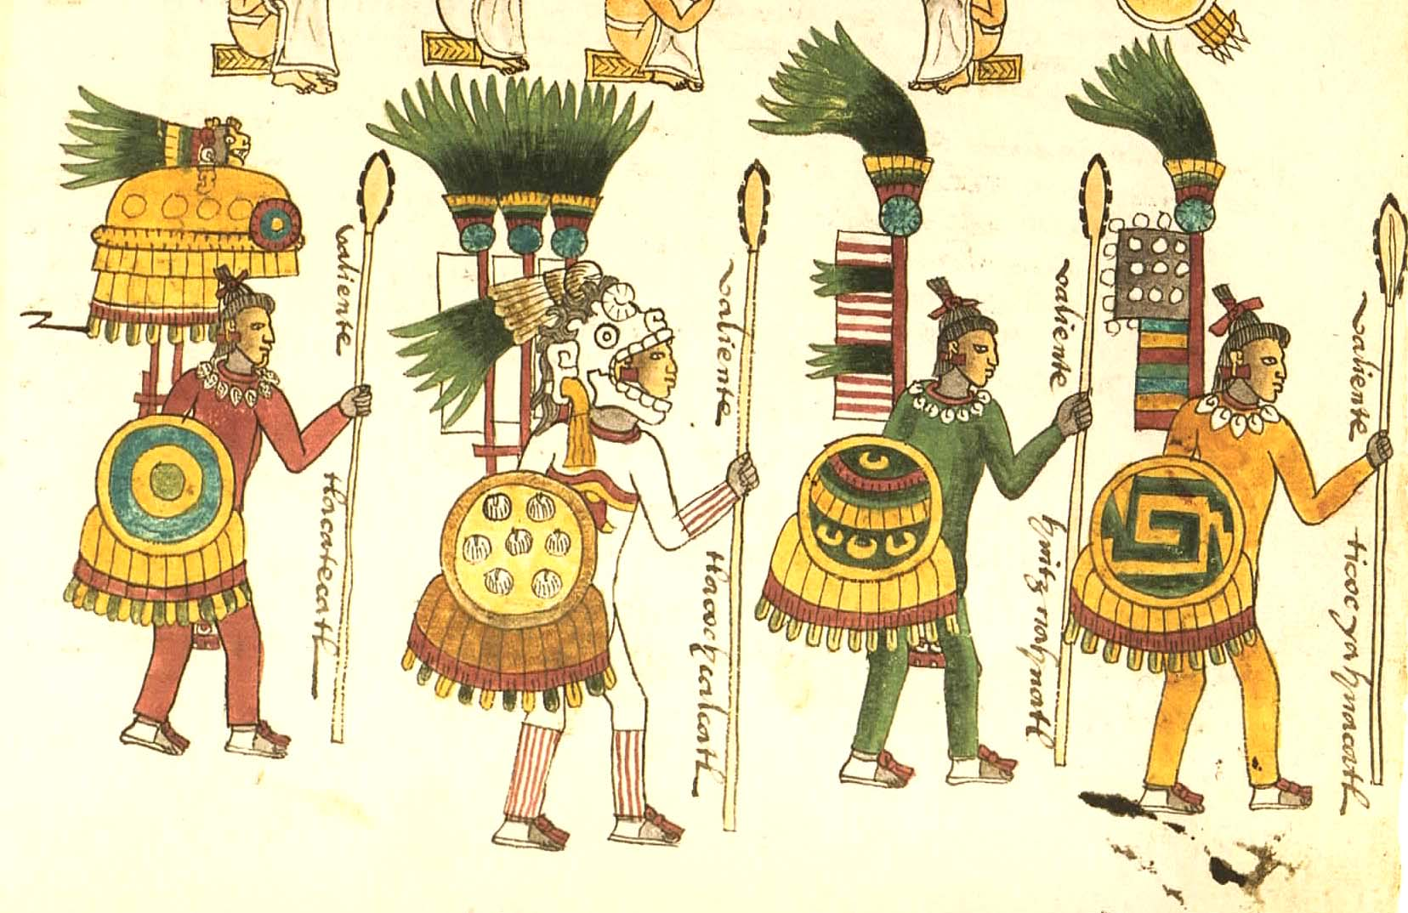
“Nos templos Astecas e Maias, os sacerdotes faziam piercings em suas línguas como parte de um ritual de comunicação com os deuses.”
Notes:
A tatuagem pode ser um sinal de propriedade e pacto místico
No oriente (China, Japão), a tatuagem estava vinculada às divindades configuradas no símbolo. Os líbios tatuavam-se para a deusa Neit, os egípcios para Atargatis e na Síria para deuses diversos.”
Em Exodo 21:6 perfurar a orelha simbolizava um pacto de escravidão.
As leis antigas da Mesopotântia presumem que o escravo seja marcado, como um gado, com uma tatuagem um estigma feito com ferro em brasa (Dt 15:17).
Para alguns povos primitivos, o uso de anéis corporais era uma prática clandestina, utilizada tanto para preservar a castidade, como para provocar a estimulação sexual.”
“Nos templos Astecas e Maias, os sacerdotes faziam piercings em suas línguas como parte de um ritual de comunicação com os deuses.” –

Slide 22
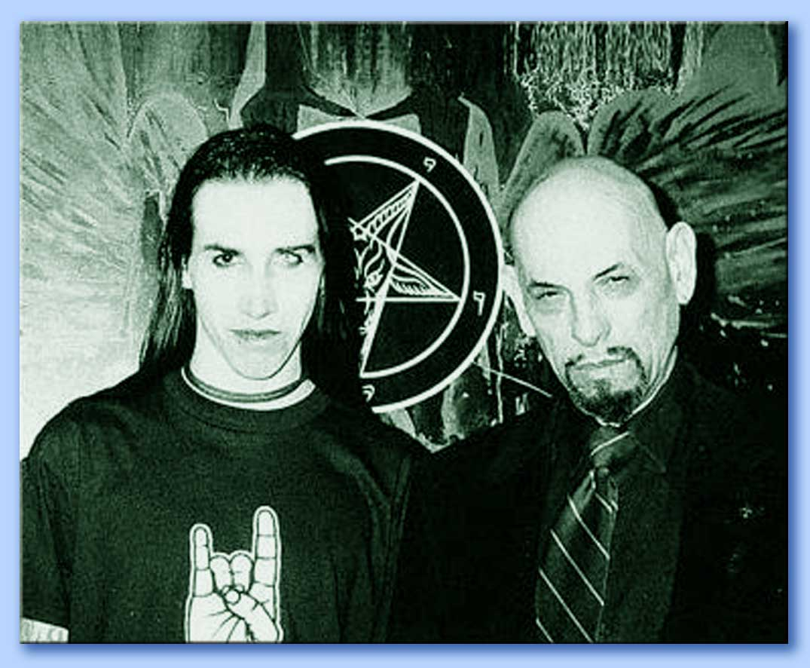
Anton LaVey, fundador da Igreja de Satanás defendia a tatuagem e o piercing, por entender que são rejeitados pela Bíblia, e que certas tatuagens são propagandas do mal.

Slide 23
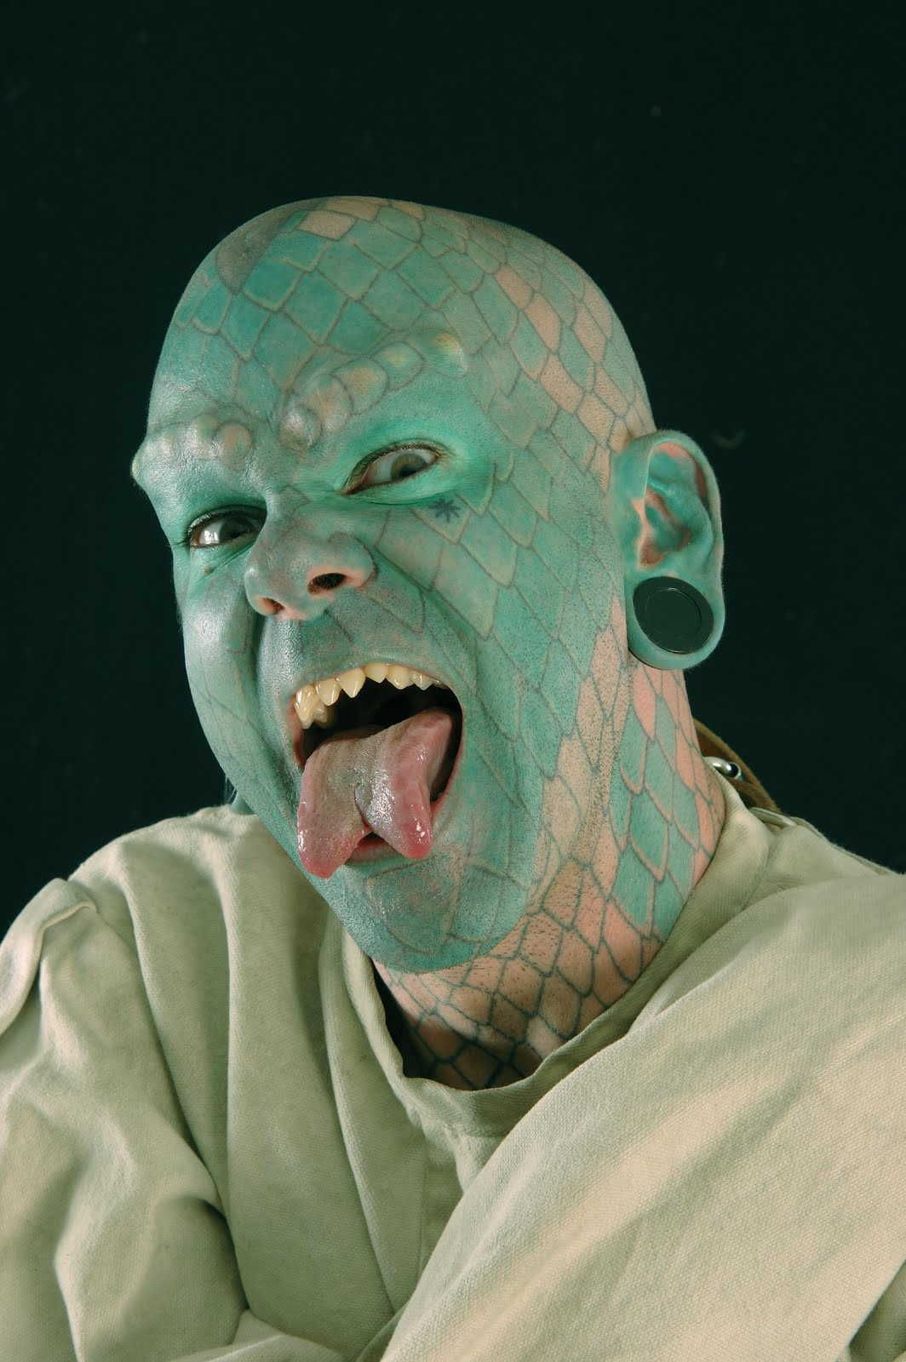
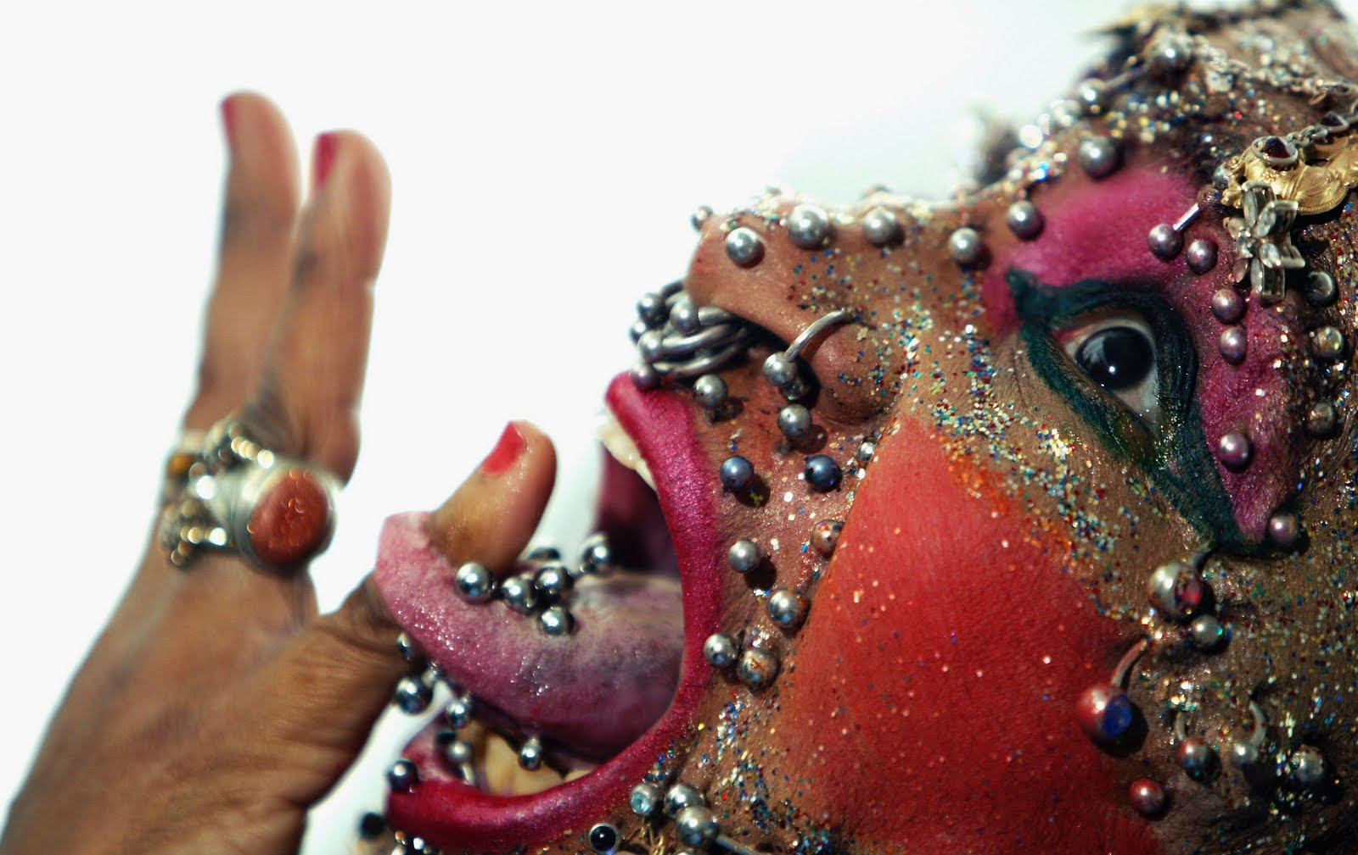
Com o tempo os adeptos conseguem até mesmo mover as duas partes lesionadas...
LÍNGUA FENDIDA

Slide 24
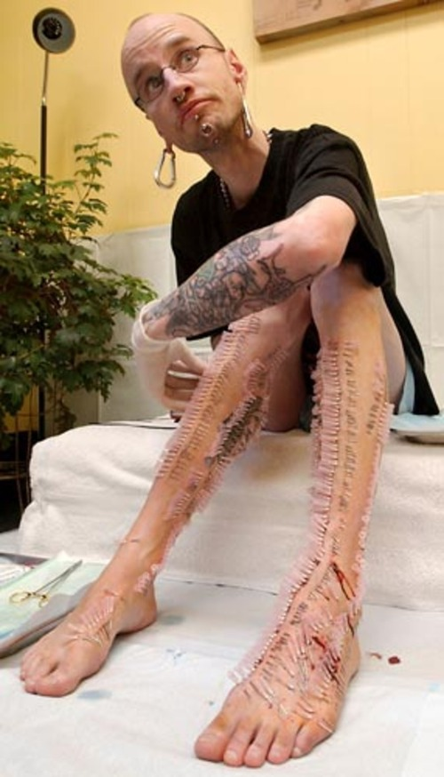
Brent Moffatt
...mas ele não desfaz de seu esforço:
"Estou muito feliz. Eu gostaria de mil, mas pelo menos eu tentei e me satisfaço com 700."
Notes:
BRENT MOFFATT
Ouvindo speed metal em seus fones de ouvido e com um retrato da mãe falecida nas mãos, um canadense de 34 anos bateu o recorde mundial de perfurações no corpo. Em pouco mais de oito horas, Brent Moffatt introduziu 702 agulhas em seu corpo.
A maioria foi colocada nas pernas e pés.
De acordo com ele, o objetivo era alcançar mil perfurações, mas teve que parar quando a dor ficou muito intensa. "Estou com muita dor. É como se alguém estivesse dando choque em meus pés", disse Moffatt, um perfurador do estúdio de tatuagem Metamorphosis de Winnipeg.
Mas ele não desfaz de seu esforço. "Estou muito feliz. Eu gostaria de mil, mas pelo menos eu tentei e me satisfaço com 700."

Slide 25
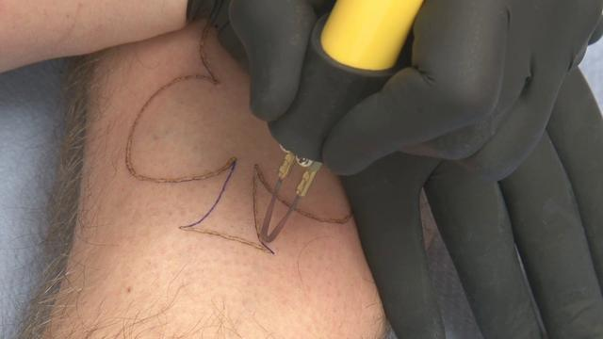
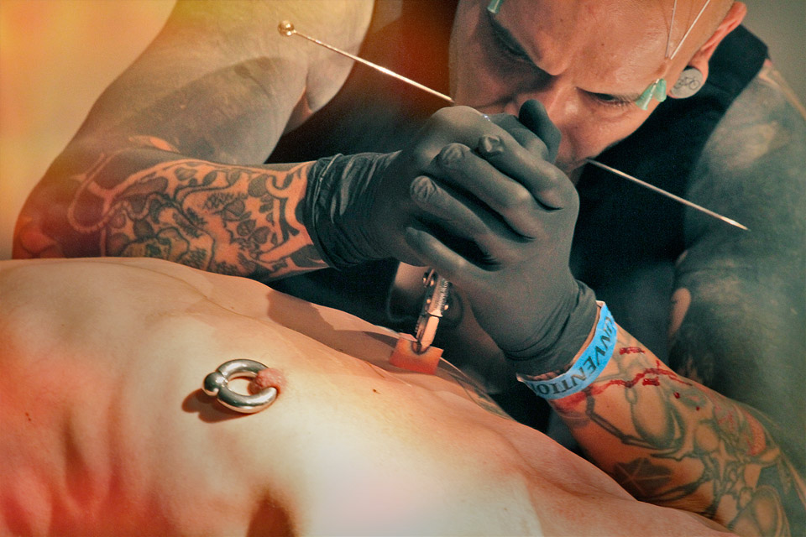
Tatuagem feita com ferro quente
Adeptos deste tipo de tatuagens viciam o corpo a dor.

Slide 26
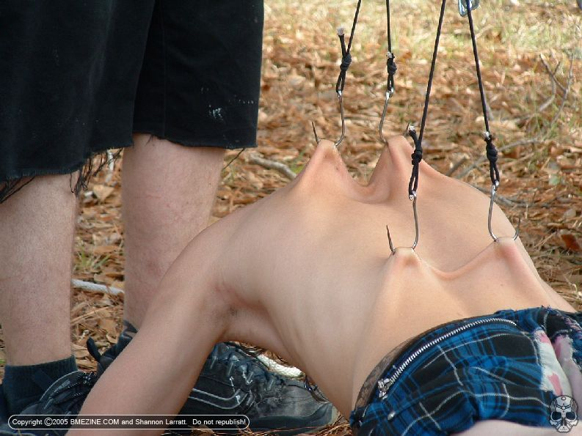
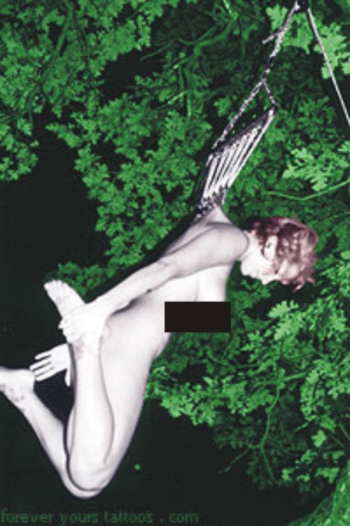
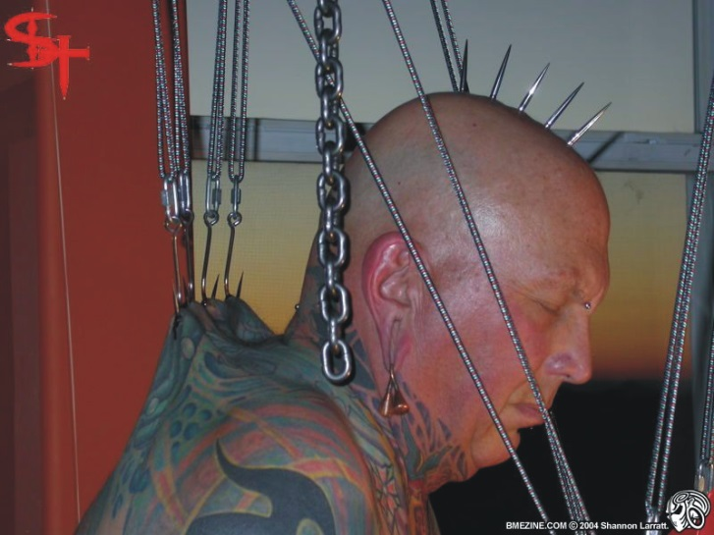
SUSPENSÃO
Prática comum em festivais de tatuadores

Slide 27
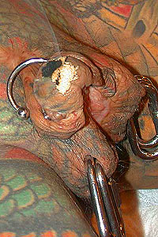
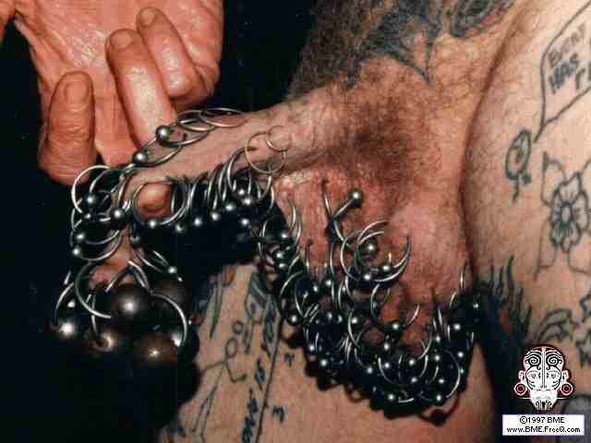
SADOMASOQUISMO
“Cultura underground da costa da Califórnia, é uma forma de exaltar o corpo e as suas zonas erógenas...”
Notes:
“Fruto do exibicionismo, da loucura ou da simples vontade de se ornamentar, os anéis corporais foram trazidos da cultura underground da costa da Califórnia e do universo sadomasoquista, por jovens que viram nele uma nova forma de exaltar o corpo e as suas zonas erógenas.

Slide 28
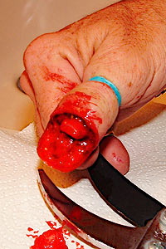
NULIFICAÇÃO
Adeptos desta prática, geram modificações em seus corpos, através de amputações feitas como uma “proposta estética” ou como algum tipo de pacto.

Slide 29
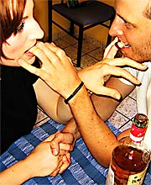
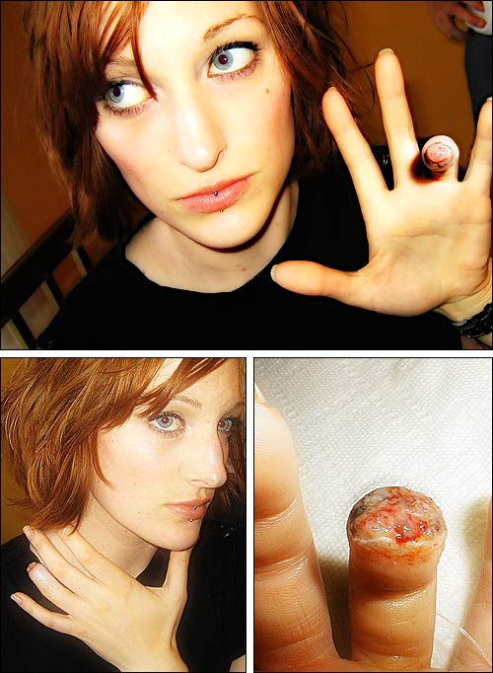
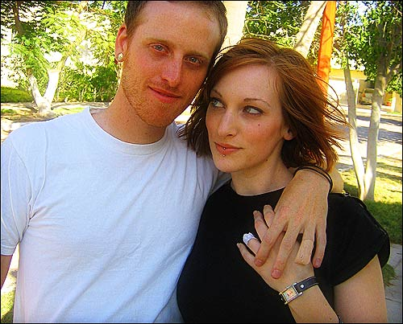
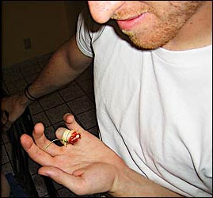
O casal de canadenses Gillian Hyde e Clive Mathias
Notes:
Adeptos desta prática, geram modificações em seus corpos, através de amputações feitas como uma “proposta estética” ou como algum tipo de pacto.
O casal de canadenses Gillian Hyde e Clive Mathias, não quiseram um anel para firmar o casamento.
Decidiram amputar o dedo um do outro com uma mordida.
“ Não queria um compromisso de metal, mas de carne” diz Gillian.

Slide 30
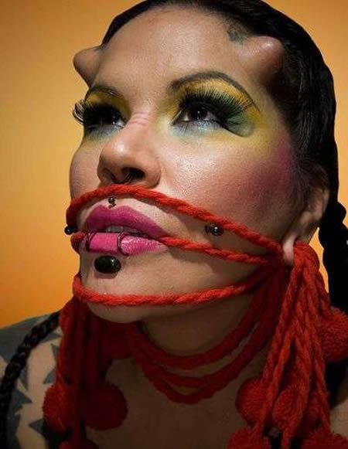
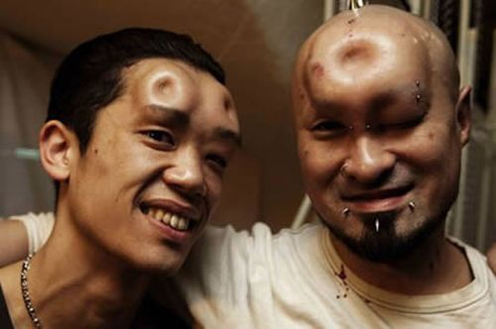
IMPLANTES
SUBDERMAL
Notes:
Implantes geralmente são feitos de Teflon e implantados sob a pele. Há implantes subdermal e transdermal.
SUBDERMAL: o objeto que foi implantado está sob a pele gerando uma saliência na mesma.

Slide 31
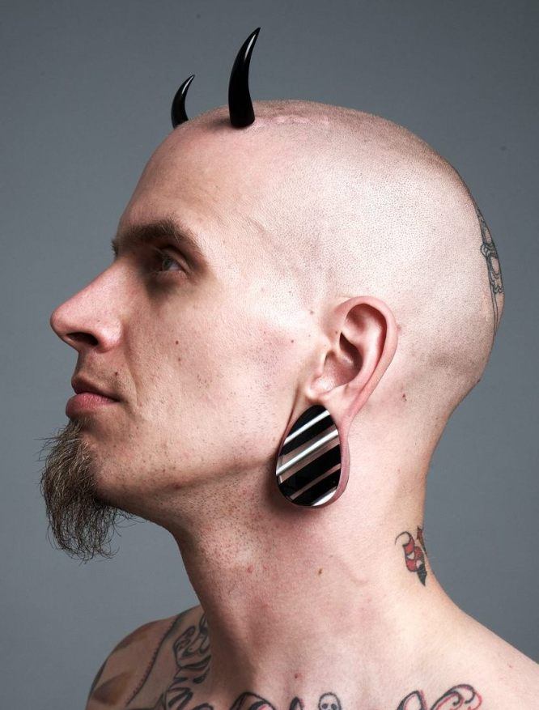
TRANSDERMAL
Mais comuns no rosto, braço e costas... Mas também pênis e alto da cabeça.
Notes:
TRANSDERMAL: o objeto que é implantado sob a pele e para fora da pele, ou seja, após implantado parte do objeto fica exposto e neste caso o objeto é de aço inoxidável.

Slide 32
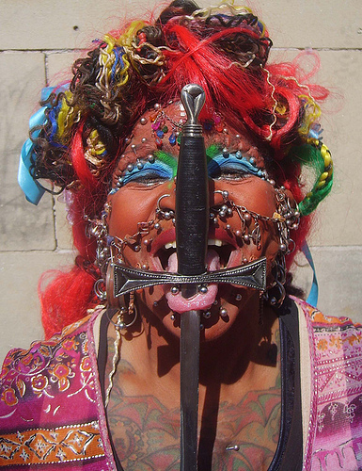
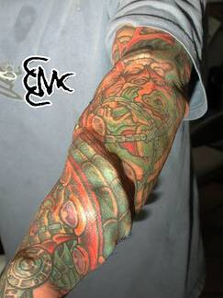
Igreja da Modificação do Corpo Sadomasoquista, satanista e ecumênica!
Notes:
Não há lugares específicos para implantes. Os mais comuns são implantes no rosto, braço, pênis, costas e alto da cabeça.
Mas poucos — até mesmo entre adeptos dessas modas— conhecem o fundo oculto delas, estabelecido numa “igreja” com seus “reverendos”: a Igreja da Modificação do Corpo, sadomasoquista e satanista, que ao mesmo tempo pretende ser ecumênica!

Slide 33

Afinal, qual a razão da Modificação do corpo?
Notes:
Mas porque se tatuar ou modificar o corpo?
As pesquisadoras Jacqueline de Oliveira Moreira, Leônia Cavalcante Teixeira e Roseane de Freitas Nicolau, em seu artigo Inscrições corporais: tatuagens, piercings e escarificações à luz da psicanálise, definiram:
“No mesmo sentido, apreendemos as práticas corporais que se constroem no campo das automutilações, como as tatuagens, os piercings, as escarificações que, ao marcar o corpo em sua superfície, fazem marca psíquica, criando orifícios e bordas. Depreendemos, assim, que, em experiências incitadas por intervenções modificadoras do corpo, os sujeitos procuram afirmar os seus limites, bem como vivenciar as diversas possibilidades de sensações e imagens, como, por exemplo, fabricando novos orifícios, contornos e desenhando novas zonas de sensibilidade erótica (Costa, 2004)”.

Slide 34

Mutilação e Automutilação
Qualquer comportamento intencional envolvendo agressão direta ao (próprio) corpo sem intenção consciente de suicídio/homicídio.
Notes:
Definição

Slide 35

Os atos geralmente têm como intenção o alívio de dores físicas e emocionais.
Notes:
A pessoa que se automutila não está, usualmente, querendo interromper sua própria vida, mas sim usando esse comportamento como um modo de cooperação para aliviar dor emocional e desconforto.
Para David Le Breton, da Université March Bloch – França, em seu artigo: “Escarificações na adolescência: uma abordagem antropológica”, conclui:
“Piercings e tatuagens podem ser vistas como formas de embelezamento do corpo... Em contrapartida, outros sujeitos não se reconhecem em uma pele que os prende à uma identidade intolerável... tratando-se de provocar a própria dor para ter menos dor. As escarificações são técnicas de sobrevivência para os jovens em sofrimento.”

Slide 36

Associação entre dor e prazer:
Dor como gatilho para o prazer!
Notes:
O comportamento autodestrutivo constantemente carrega uma carga de prazer associado, muito comum de ser encontrado em masoquistas.
Eles ficaram submetidos à relação entre dor e alívio; o que gerou um forte condicionamento mental que faz com que a dor seja o gatilho para a percepção do prazer.

Slide 37

Para não esquecer:
. Para a psiquiatria é mutilação
. Ainda é estigmatizada
. Também está
relacionada a
grupos violentos
. + desejada por
mulheres do que
homens
Notes:
Para a Psiquiatria é mutilação:
Estigmatizada e está relacionada a grupos violentos:
1. O estudo dos signos diversos adotados no interior das penitenciárias, nos mostra não apenas que têm, às vezes, uma estranha frequência, mas que ainda apresentam um cunho todo especial, sendo um símbolo que demonstra um espírito violento, vingativo, de poder e atos de desespero.
A Monografia de Cezinando Vieira Paredes - “A Influência e o Significado das Tatuagens nos Presos no Interior das Penitenciárias”, como o próprio autor define, é uma pesquisa com vistas a contribuir com os funcionários do Sistema Penitenciário; o que de forma indireta poderia condicionar todo o servidor penitenciário a conceituar a pessoa tatuada que estivesse sob sua custódia, a elevados níveis de marginalidade, criminalidade ou periculosidade.
2. Mariana Caroni e Eloisa Grossman, no artigo “As marcas corporais segundo a percepção de profissionais de saúde: adorno ou estigma?” que “pretendeu avaliar se o uso de piercings e tatuagens afeta o cuidado prestado por auxiliares de enfermagem a adolescentes internados”, concluiu “que a visão negativa em relação às marcas relaciona-se diretamente ao cuidado. A quantidade de marcas, a localização, o tipo, a idade do adolescente e o caráter definitivo/transitório interferem na interpretação dos profissionais.”
+ desejada por mulheres do que homens:
“Mulheres adoram homens tatuados, mas a recíproca não é verdadeira. Essa é a conclusão de uma pesquisa realizada pela empresa Watch My Wallet, do Reino Unido.
Segundo informações publicadas pelo site "Female First", o levantamento concluiu que 76% das pessoas do sexo feminino se sentem mais atraídas por pretendentes tatuados, mas 24% não gostam dos que têm muitos desenhos na pele.
Do total, 58% deles não se interessariam pelas que contam com muitas imagens na pele.” E 85% dos entrevistados disseram que uma mulher tatuada parece ser promíscua.
E não estão errados não, veja:
O pesquisador E. Mendes entrevistou mulheres em todo o Brasil e chegou a algumas conclusões:
“Primeiramente, foi possível constatar que as mulheres tatuadas gostam mais e praticam mais sexo do que as mulheres sem tatuagem“, afirma Mendes.
“Parece que o prazer em sentir dor, de alguma forma está ligado a` excitação sexual feminina“, 73% das entrevistadas que disseram gostar muito de sexo eram tatuadas, e quase metade das mulheres sem tatuagem que adoram sexo, tem intenção em fazer uma tatuagem.

Slide 38
O CRISTÃO DEVE USAR PIERCING OU TATUAGEM?
- Traz escândalo ou fere a consciência alheia?
- Deforma a dignidade humana?
- Envolve magia, ocultismo, idolatria, exploração e malignidade
Notes:
Que prática você deve rejeitar:
Se traz escândalo ou fere a consciência alheia (Mt 18.7; Rm 14.21)
Se deforma a dignidade humana (II Cor 4.2;Cl 3.17; 1 Cor 6.12)
Se envolve magia, ocultismo, idolatria, exploração, malignidade (Gl 5.13;Cl 3.17;IPe 1.14-25)

Slide 39
Apresenta alguma aparência do mal?
Viola a autoridade dos pais, governo etc?
Traz edificação ou a glória de Deus?
- Prejudicará outros ou fará mal ao meu corpo?
Notes:
Se apresenta alguma aparência do mal (1 Ts 5.22; Ef 5.8; Mt 5.13-16)
Se viola a autoridade dos pais, governo etc. (Rm 13.2; Tt 1.9-10)
Se não traz edificação ou a glória de Deus (1 Cor 6.19-20; 10.23)
Isto prejudicará outros ou fará mal ao meu corpo? (1 Cor 8.9-13)

Slide 40
O QUE A BÍBLIA DIZ?
“Não fareis lacerações na vossa carne... nem no vosso corpo imprimireis qualquer marca. Eu sou o Senhor.” Lv 19:89

Slide 41
O QUE A BÍBLIA DIZ?
“Vocês não sabem que são Santuário de Deus, e que o Espírito de Deus habita em vocês?
Se alguém destruir o santuário de Deus, Deus o destruirá...” ICo 3:16-17

